Slide 1
«Разговор о правильном питании»
История о доброй девочке Алисе, о её мудрой бабушке и о правильной, здоровой пище
Цель:
Научить детей выбирать продукты питания, полезные для здоровья, способствовать формированию у детей мотивационной сферы правильного питания

Slide 2
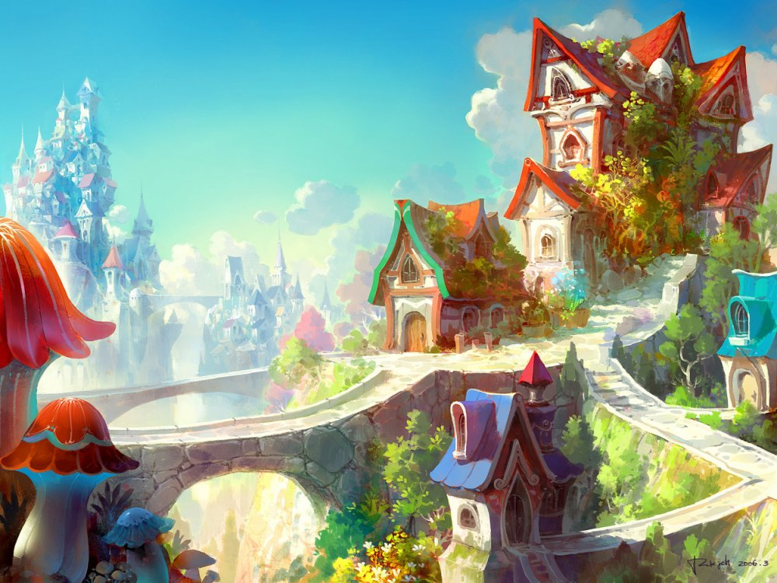
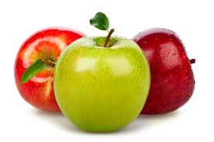
Давным - давно , или лучше так … В одном необыкновенном, чудесном городе жили - были …Король! Нет! Королева? Нет! А кто же? Спросишь ты, наш дорогой читатель…
И так, в одном необыкновенном, чудесном городе жили – были люди.
Ну и что, что жили-были! Во всех городах живут люди, ничего удивительного! На то они и города, чтобы в них
кто –то жил.
Наберись терпения, дорогой читатель, дочитай нашу историю до конца и ты всё поймёшь…

Slide 3


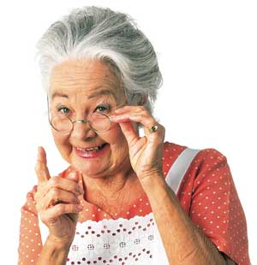
Однажды в этот город приехала маленькая девочка, звали её, как в сказке, Алиса. В город она приехала, чтобы навестить свою любимую бабушку.
Нужно сказать, что жители этого города имели свои предпочтения в еде.
Одни питались только вкусными и полезными продуктами, а другие предпочитали вкусные и бесполезные. Поэтому одни были стройные, весёлые, подвижные, а другие полненькие, ворчливые и не любили двигаться.
Бабушка нашей Алисы всегда была стройной. Она выбирала только полезные для здоровья продукты, поэтому была всегда бодра и весела, несмотря на свой возраст.

Slide 4
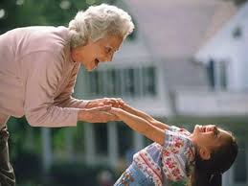
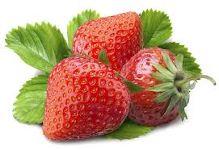

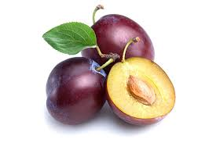
Она очень обрадовалась любимой внучке. Накормила, напоила, но спать не уложила (спать после еды вредно). Отпустила погулять, подружек повидать.
Только Алиса вышла за порог, а подружки тут как тут!

Slide 5
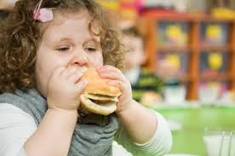
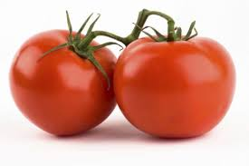
Бегали, прыгали, веселились от души девочки-подружки. Они давно не виделись, было что рассказать друг дружке.
И вдруг Алиса увидела на лавочке грустную девочку, которая ела БОЛЬШООЙ бутерброд.
Алиса была дружелюбной и доброй девочкой, она помахала рукой и позвала незнакомку поиграть с ними. Но девочка отвернулась и продолжала есть свой огромны бутерброд.
«Кто это? И почему она одна?»- спросила Алиса.
Подружки ответили, что это Соня. Она никогда с ними не бегает, у неё всегда плохое настроение.

Slide 6
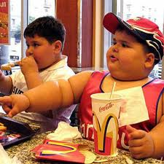
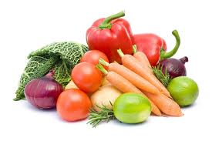
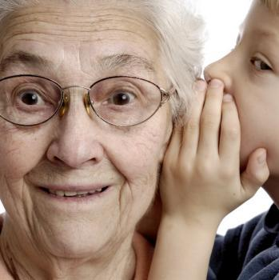
Алиса удивилась: «Значит вы её плохо приглашали!» Девочки обиделись: «Мы сначала звали поиграть Соню и её младших братьев, но им никогда не хотелось побегать и попрыгать с нами!»
Когда Алиса пришла домой она рассказала бабушке о бедной Соне и её братьях, которые никогда не играют с детьми в подвижные игры.
Бабушка внимательно выслушала любимую внучку, немного подумала и сказала: «Пожалуй есть у меня одно лекарство, которое поможет этим несчастным детям!»

Slide 7
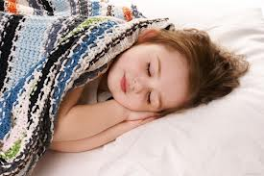
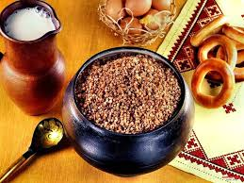
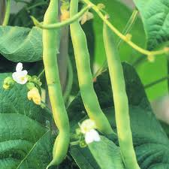
«А пока ложись спать. Утро вечера мудренее. Набегалась, милая, умаялась!» Бабушка ласково погладила внучку по голове. «Поможем мы Соне, обязательно поможем!»
Алиса проснулась с первыми лучами солнца. Она сразу позвала бабушку и спросила: «Бабуля, ты придумала, как помочь Соне?»
«Конечно, милая, это будет нелегко! Но сначала нужно хорошо позавтракать. Помнишь старую мудрость про завтрак?»
Алиса улыбнулась: «Конечно помню. Завтрак нужно съесть самому.»
На завтрак бабушка сварила ароматную гречневую кашу, в кувшине было свежее молоко. Алиса давно не ела такой вкуснятины!

Slide 8
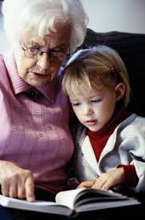
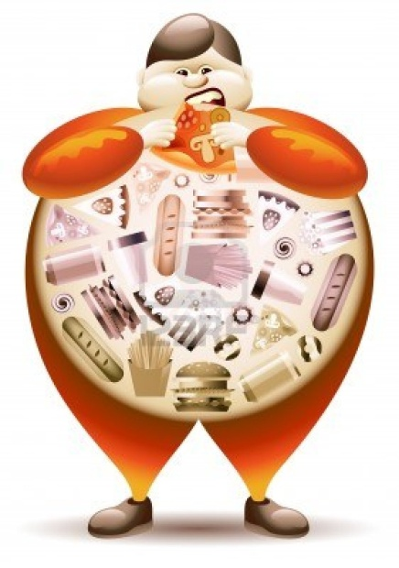
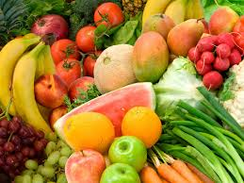
После завтрака бабушка достала старинную книгу.
«Эту книгу мне подарила моя мама, а маме её мама. Здесь всё о вкусной и здоровой пище.»
Алиса удивилась: «Но как эта книга поможет Соне и её братьям?» «Терпение, терпение, внученька, и немножко хитрости»-ответила мудрая бабушка.
Из книги Алиса узнала:
Чтобы правильно питаться нужно выполнять два условия: умеренность и разнообразие.
Переедать очень вредно, желудок и кишечник не успевают всё переварить.
Ни один продукт не даёт всех питательных веществ, которые необходимы для поддержания хорошего здоровья.

Slide 9
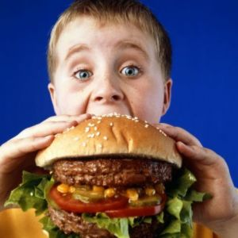

Оказывается вся беда Сони и её братьев в том, что они не правильно питаются. Они едят однообразную и пустую пищу.
Еду обычно называют «пустой, если при высокой энергетической ценности она содержит мало питательных веществ. В данную категорию попадает практически вся «быстрая» еда (так называемый «фастфуд») – вроде гамбургеров, чипсов, соленых закусок, печенья и газированных напитков.
Теперь нужно убедить Соню и братишек
Отказаться от вредной пищи.
Но как избавиться от вредной привычки много есть?

Slide 10
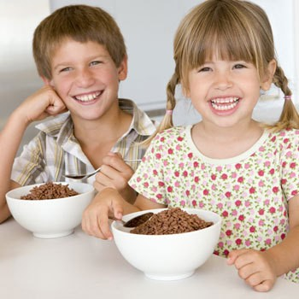
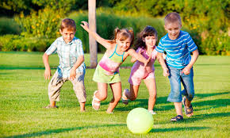

Алиса на прогулке познакомилась с Соней, хотя Соня была неприветливой, Алиса пригласила её и братьев на обед.
Бабушка постаралась. Она приготовила простую, но очень вкусную и полезную пищу.
Дети ели с удовольствием. После обеда все пошли гулять. Соня оказалась интересной собеседницей. Она много читала и могла рассказывать удивительные вещи. На улице к ним присоединились и Алисины подружки.
Дети подружились.
Каждый день Алиса приводила домой гостей, а бабушка кормила их кашами, овощами, щами…
В конце лета Соня и её братья бегали и прыгали быстрее всех! Они стали весёлыми и общительными детьми.
Та девочка, на скамейке с большим бутербродом, осталась в прошлом.
Соня превратилась в красавицу.

Slide 11
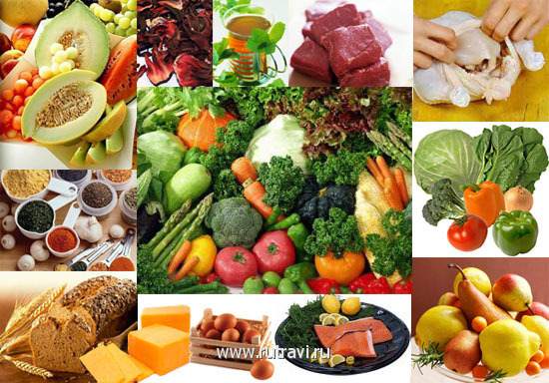
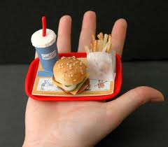
Соня была благодарна Алисе за то, что она научила её дружить, научила играть в замечательные игры, за то, что теперь ей не придется сидеть одной на скамейке и переживать своё одиночество с булками и пирогами. А самое главное, что теперь Соня знала, как правильно питаться. Ведь всем девочкам (да и мальчикам) хочется быть красивыми, здоровыми и весёлыми!
Что теперь знает Соня и её братья о еде?
От такой еды будет только польза, но нельзя забывать об умеренности!
Это можно есть, но в очень маленьких количествах и редко.

Slide 12
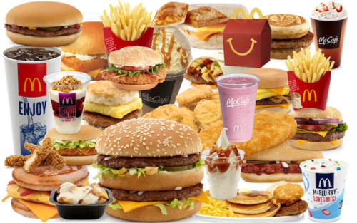
СОНИН
Девиз: «Прежде чем за стол мне сесть, я подумаю что съесть».
А что выбрал бы ты себе на обед?

Slide 14


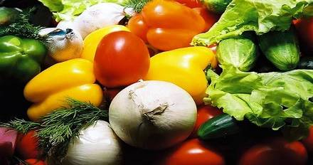

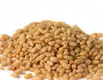

Витамин А – улучшает зрение. Влияет на рост организма.
Витамин В – способствует хорошей работе сердца, укрепляет организм, даёт запас энергии
Витамин С – закаливает организм, помогает бороться с болезнями
Витамин D – укрепляет ткани всего тела и костную систему
Витамин Е – принимает участие в процессах роста и развития организма.

Slide 16




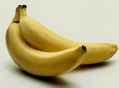
Ешьте кашу с молоком,
Делайте зарядку,
И тогда с здоровьем вашим
Будет все в порядке.

